Slide 1
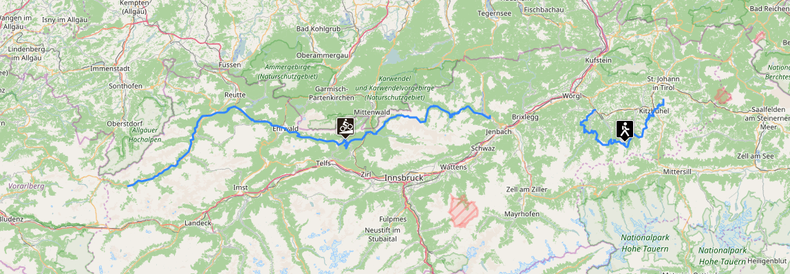
Abschlussprojekt - Aktiv durch Tirol
716409 VU/3 Geoinformatik: Web mapping
Sommersemester 2017
Broman Schmidt
Moritz Waas
Johannes Weber

Slide 2


Startseite

Slide 3

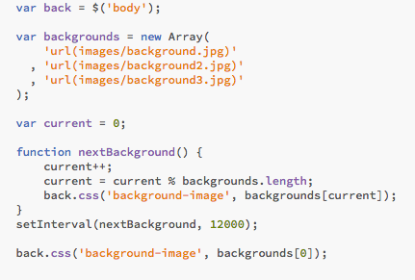
Hintergrund

Slide 4
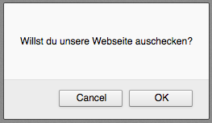
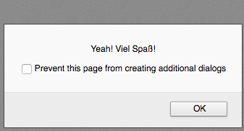
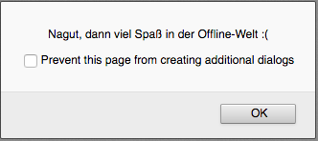
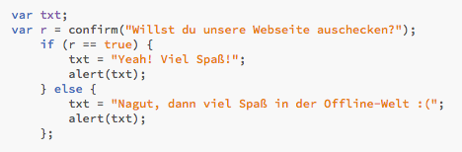
Begrüßung - Confirm

Slide 5
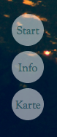
Menü
Drei Knöpfe zur Navigation in der Seite
Links:
<a id="start" href= #header>Start</a>
<a id="info" href= #boxborder>Info</a>
<a id="karte" href= #mapborder>Karte</a>
Verlinkung auf DIVs mit den Ids: header, boxborder und mapborder
CSS um die Knöpfe links und fixiert anzuordnen:

Slide 6
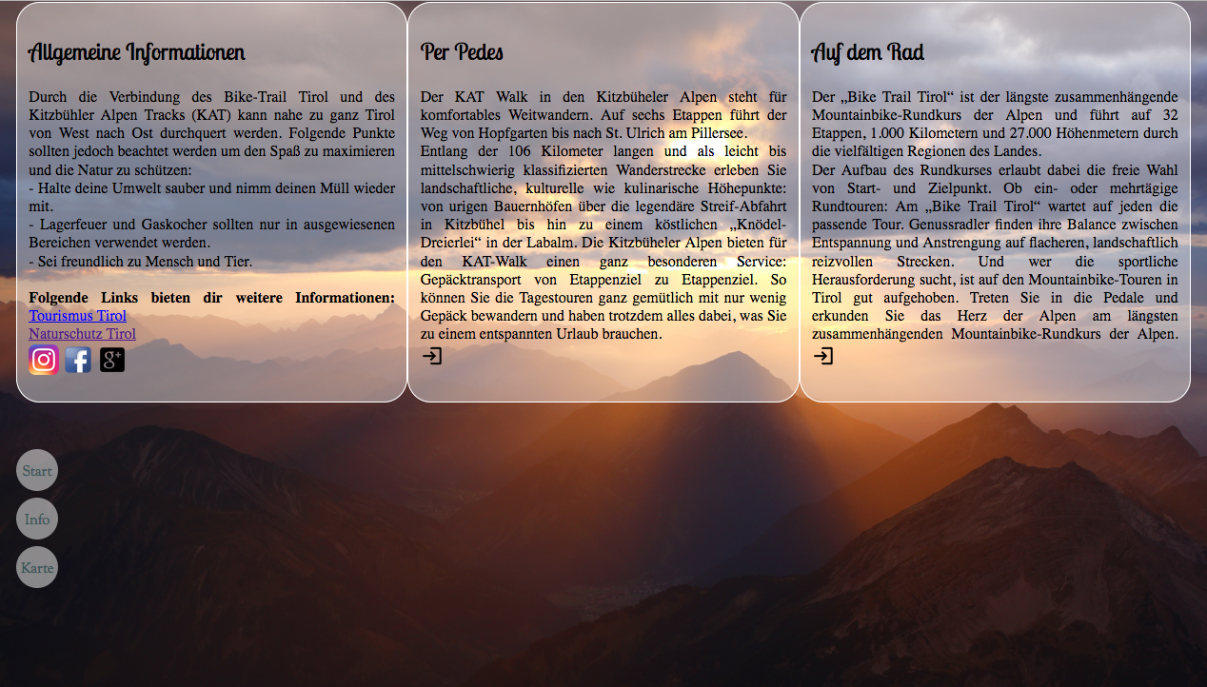
Informationen

Slide 7
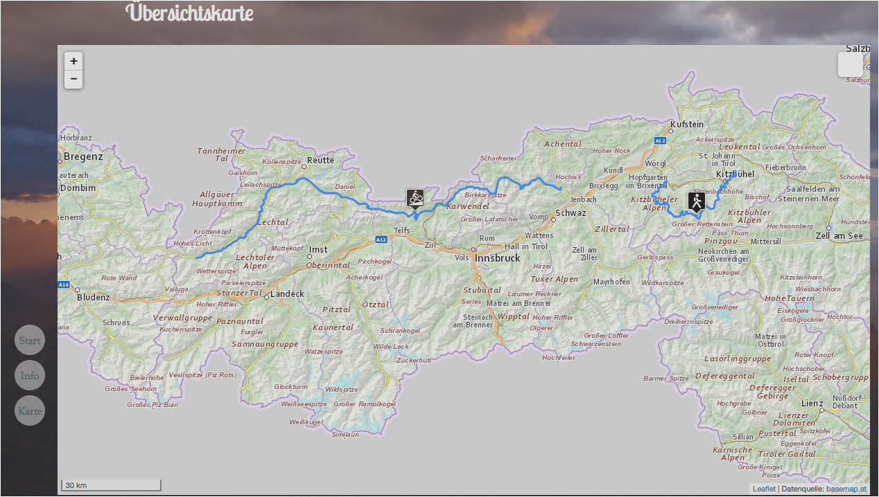
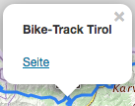
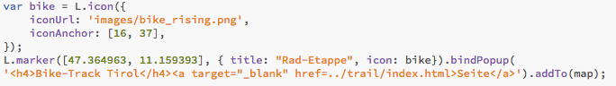
Karte
Marker und Popups mit
Links zu anderen Seiten

Slide 8
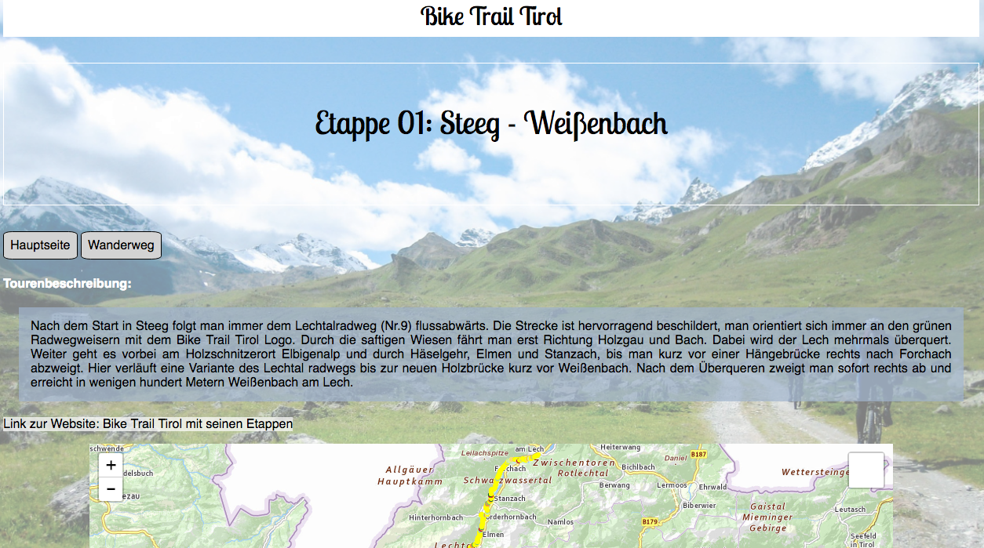
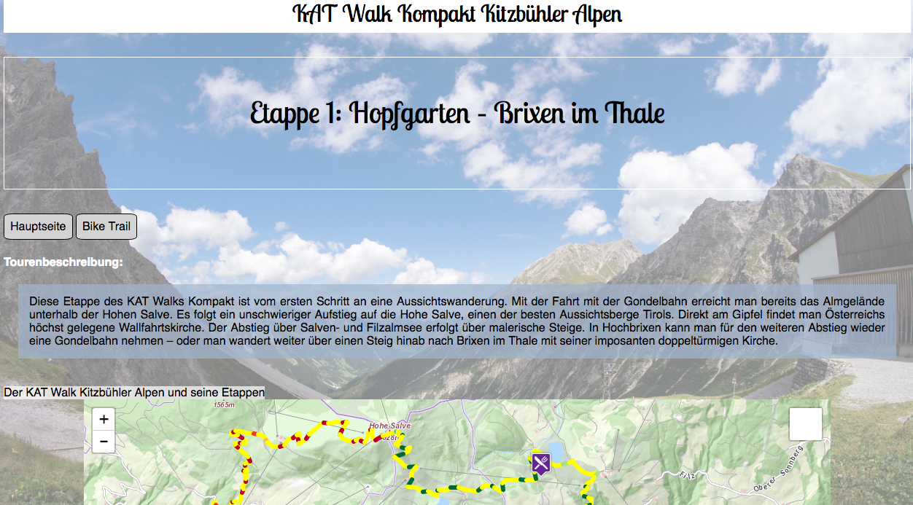
Bike Trail Tirol und KAT Wanderweg

Slide 9
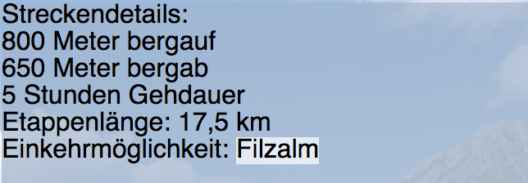
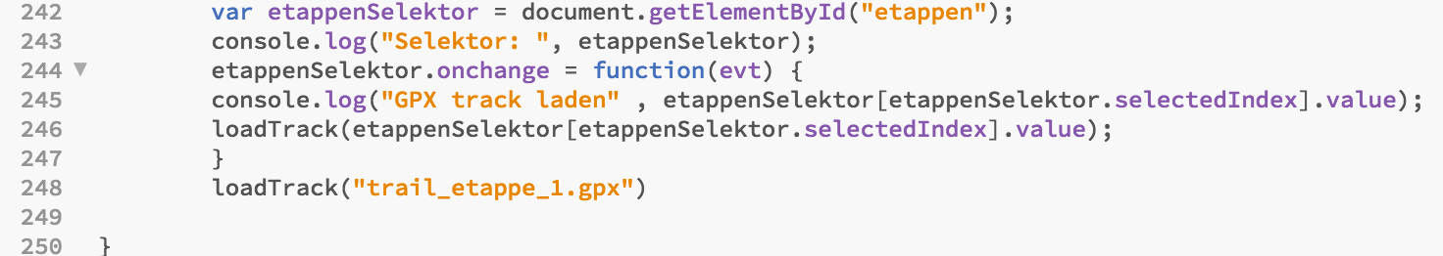
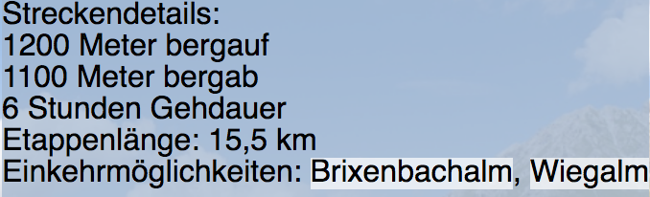
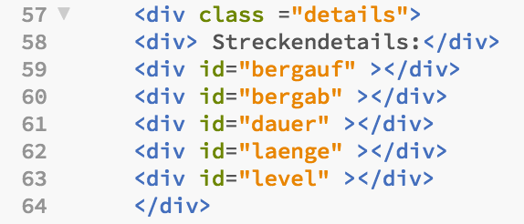
Wechselnde Etappeninfo + Streckendetails:
Erstellung einer .csv Datei mit Streckendetails pro Etappe
Umwandlung in GeoJSON-Datei
Einbinden der GeoJSON-Datei in die index.html-Datei
Etappenselektor
Streckendetails
Streckendetails Etappe 1:
Streckendetails Etappe 2:

Slide 10
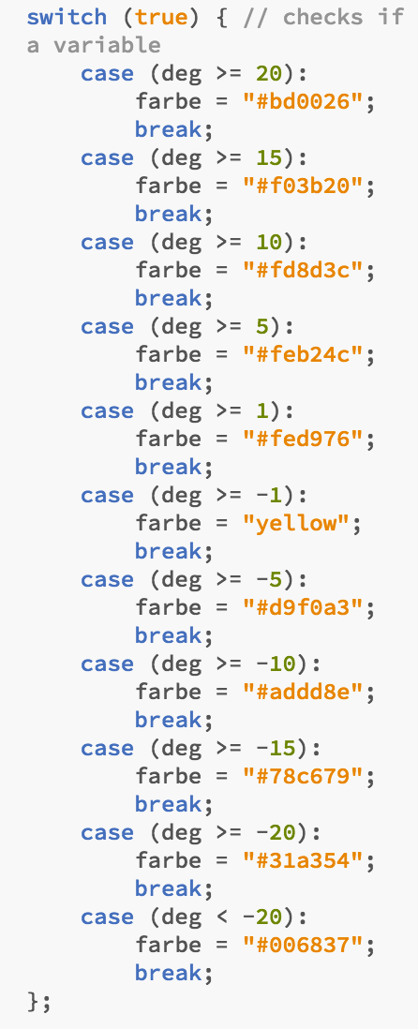
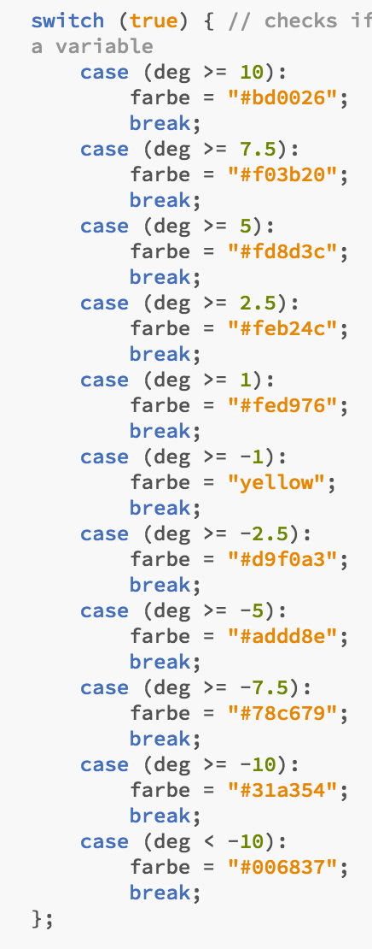
Anpassung der Steilheit für Fahrradtour:
Wanderweg:
Trail:

Slide 11
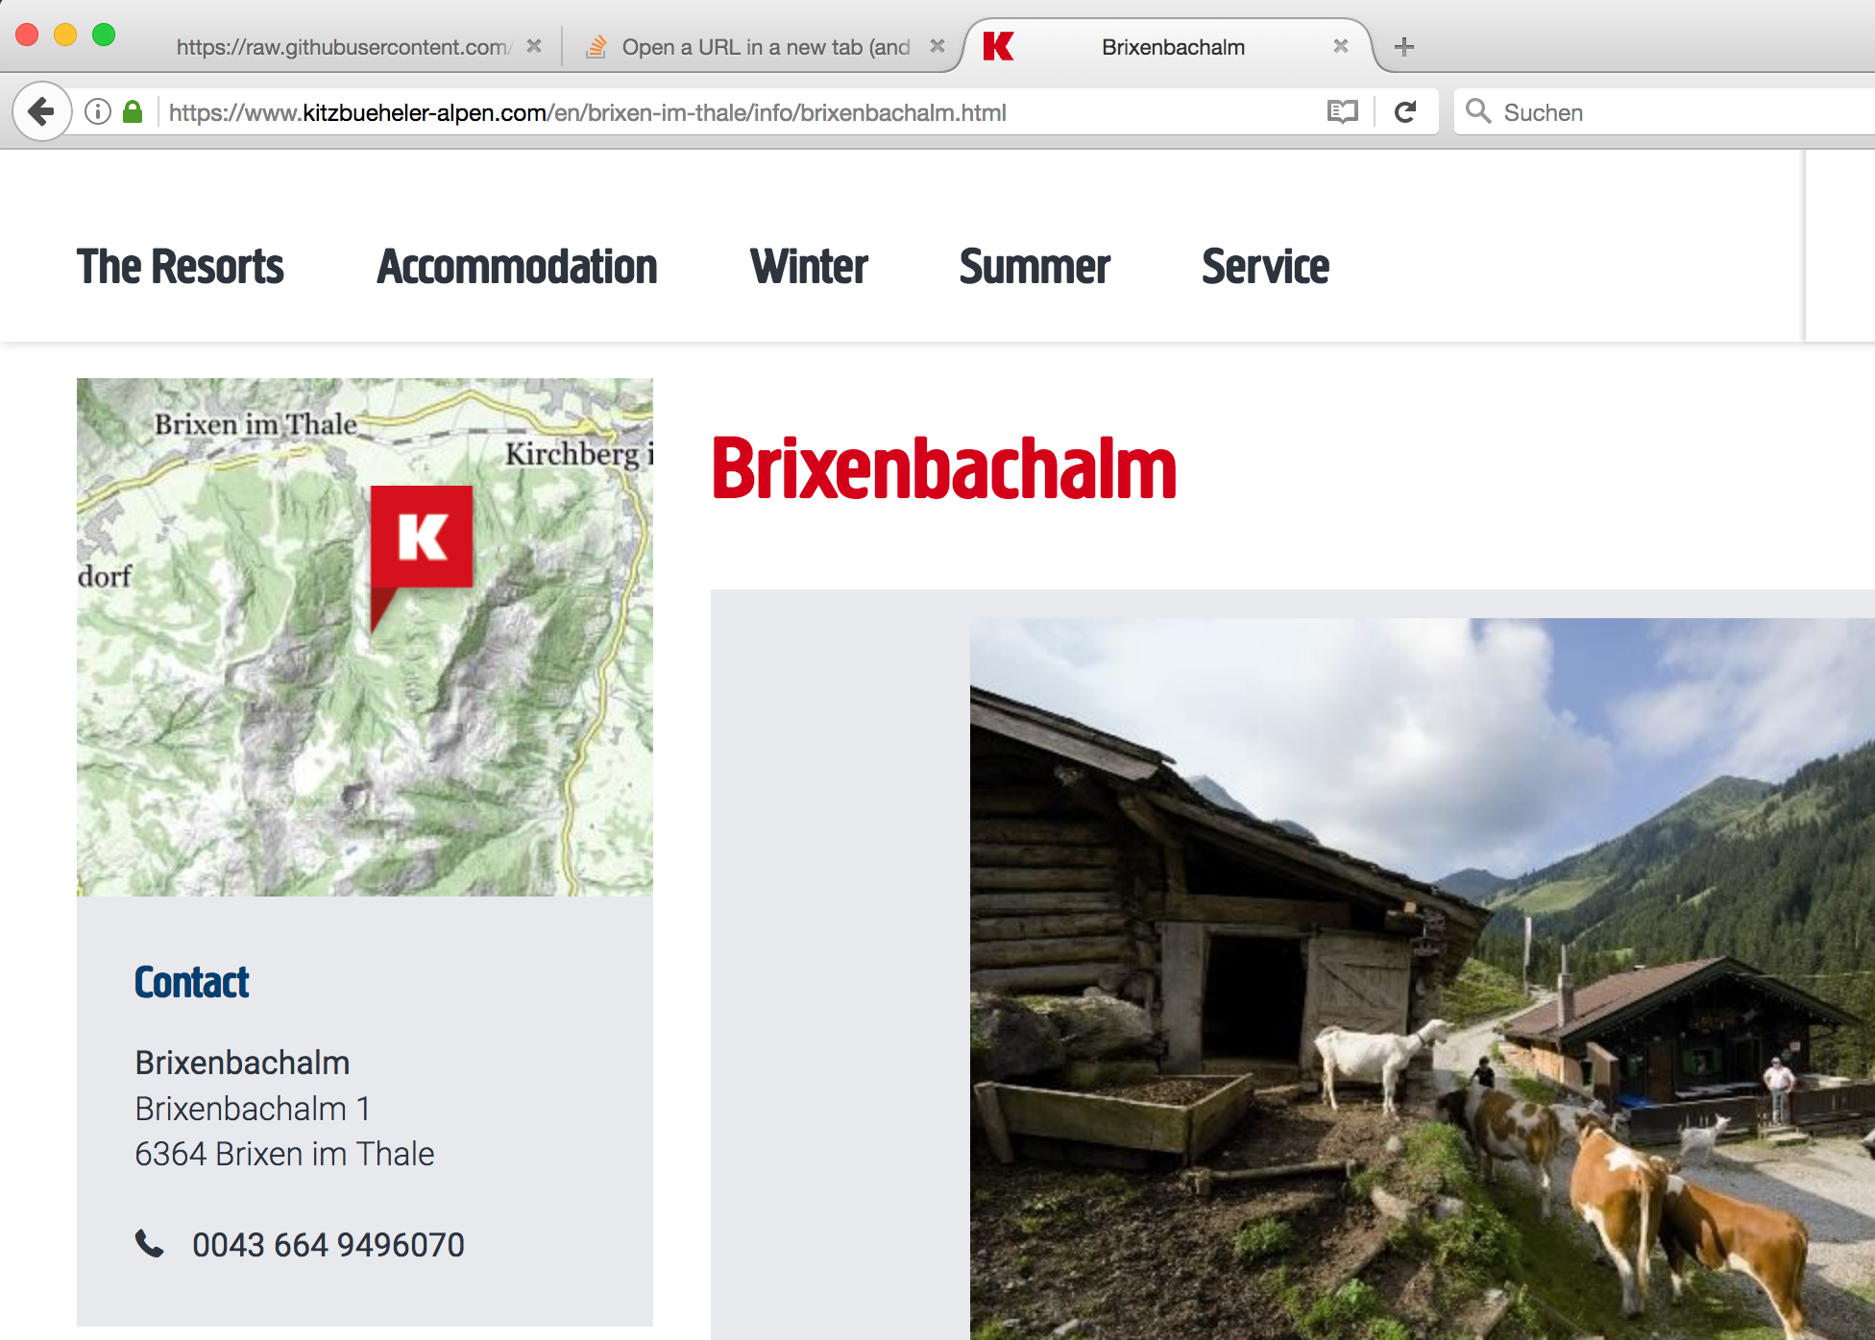
Link in neuem Tab öffnen:
<a target="_blank"href=https://huetten.wanderdoerfer.at/huette/winterstelleralm/> Winterstelleralm</a>

Slide 12
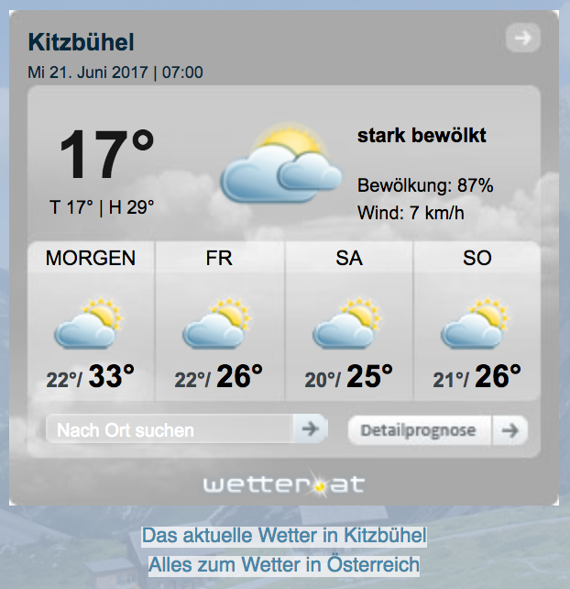
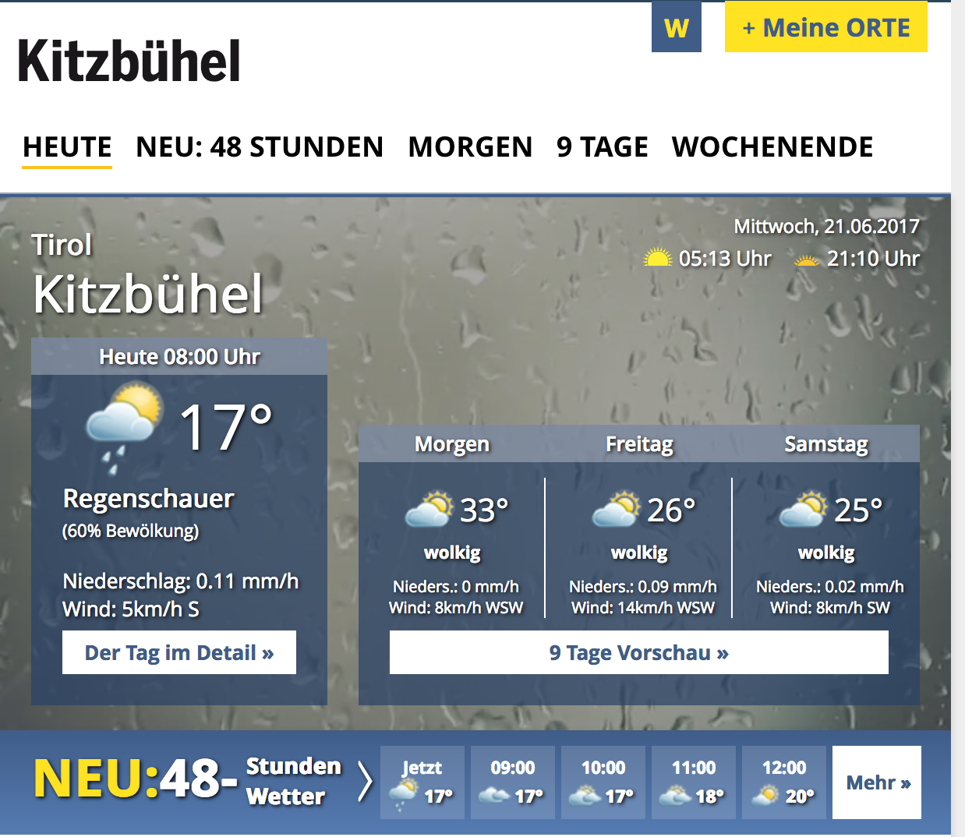
Wetter Widget:

Slide 13
Wetter Widget:
<script type="text/javascript">document.write("<iframe id = \"widget\" width=\"300\" height=\"270\" src=\"http://www.wetter.at/wetter/oesterreich/tirol/kitzbuehel/widget/w300/color-standard?utm_source=widget&utm_medium="+top.location.hostname+"&utm_content="+top.location.href+"&utm_campaign=Wetter%2BWidget\" frameborder=\"0\" scrolling=\"no\"></iframe>");</script><center style="padding-top:5px; padding-bottom:5px; font-size:11px; line-height:15px; font-family:arial;"><a href="http://www.wetter.at/wetter/oesterreich/tirol/kitzbuehel" style="color:#4787a9; text-decoration:none;" target="_blank">Das aktuelle Wetter in Kitzbühel</a><br/><a href="http://www.wetter.at" style="color:#4787a9; text-decoration:none;" target="_blank">Alles zum Wetter in Österreich</a></center><br />

Slide 14
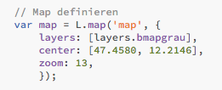
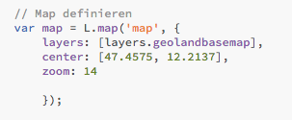
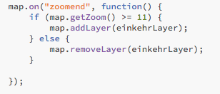
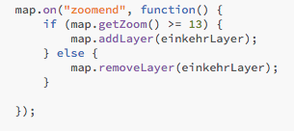
Anpassung des Zoom-Levels
Biketrail Tirol
KAT Wanderweg

Slide 15
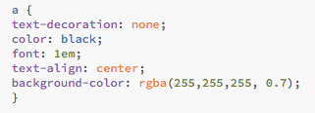
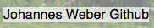
Links ohne Unterstrich
Index:
Stylesheet:
Website:

Slide 16
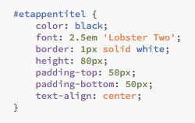

Lobster Two Schriftart
Index:
Style:
Website:

Slide 17
Probleme und Verbesserungsvorschläge
Keine Lösung für das automatische Wechseln der Wettervorhersage für die Entsprechenden Etappen
Layout-Design ausbaufähig
Relative Darstellung um die Seite auf allen Medien passend darstellen zu können

